Slide 1
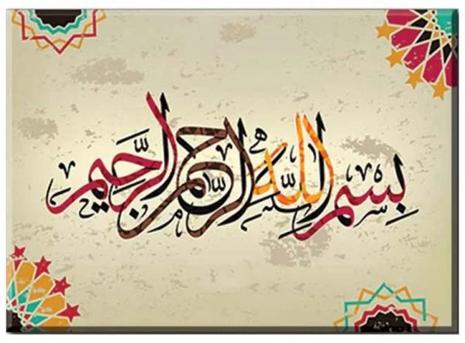

Slide 2
فهرست مطالب

Slide 3
چکیده و مقدمه 4
تاریخ ایران 5
تاریخ ایران قبل از اسلام 6
تاریخ ایران قبل از آریایی ها 7
تاریخ ایران باستان 8 -43
انقلاب اسلامی 44 - 49
نگاهی به تاریخ ایران بصورت ویدیو 49

Slide 4
چکیده و مقدمه:
مقدمه:
اگر بخواهیم تاریخ ایران باستان را بررسی ‌‌کنیم باید از مردمانی که در دوران نوسنگی در فلات ایران زندگی می‌‌کردند نام ببریم. پیش از مهاجرت آریائیان به فلات ایران، اقوامی با تمدن‌های متفاوت در ایران می‌زیستند که آثار زیادی از آنها در نقاط مختلف فلات ایران مانند تمدن جیرفت (در کرمانِ کنونی) و شهر سوخته در سیستان، و تمدن ساکنان تمدن تپه سیلک(در کاشان)، تمدن اورارتو و ماننا (در آذربایجان)، تپه گیان نهاوند و تمدن کاسی‌ها (در لرستان امروز) بجای مانده است. اما تمدن این اقوام کم کم با ورود آریائیان، در فرهنگ و تمدن آنها حل شد.برای بررسی تاریخ ایران پیش از اسلام باید از دیگر تمدنهای باستانی آسیای غربی نیز نام ببریم. شناخت اوضاع و رابطه این مناطق ایران در رابطه با تمدن‌های دیگر نظیر سومر – اکد،کلده – بابل – آشور، و غیره نیز مهم است.
چکیده
دوران ایران باستان دوران تشکیل دولت ماد تا پایان حکومت ساسانیان و حمله عرب به ایران است. (..۶ ق.م. تا ۶۵۲ م)پیش از مهاجرت آریایی‌ها به فلات ایران، اقوامی با تمدن‌های متفاوت در ایران می‌زیستند. سرزمین کنونی ایران بخش بزرگی از یک واحد جغرافیایی بنام فلات ایران است، این واحد طبیعی با تنوع اقلیمی و زیستی خود دارای ویژگیهای بارزی است که در نتیجه آن وحدت فرهنگی ایران را سبب شده‌است، بی شک تمدن بشری مرهون نبوغ و خلاقیت مردمانی بوده‌است که سالیان دراز در این سرزمین زندگی کرده‌اند و در تعامل با جغرافیا و نظام طبیعی حاکم بر آن و در جریان روزگار، تاریخ فرهنگی وتمدن خود را آفریده‌اند.

Slide 5
تاریخ ایران

Slide 6
تاریخ ایران قبل از اسلام:
این دوره از تاریخ ، خود به سه بخش تقسیم می شود:
ایران قبل از آریایی ها
مهاجرت آریایی ها به ایران
ایران باستان

Slide 7
تاریخ ایران قبل از آریایی ها
قبل از آریایی ها ، قوم های مختلفی در مناطق گوناگون ایران زندگی می کردند . در تاریخ ایران پیش از آریایی ها ، تمدن کاسی ها (در کرمانشاه و لرستان) ، تمدن ساکنان تپه سیلک (در کاشان) ،تمدن های شهر سوخته (در سیستان)، تمدن جیرفت (در کرمان)، تمدن اورارتو (در آذربایجان)، تپه گیان (در نهاوند) ، تپورها در تبرستان (مازندران) و تمدن ایلام (در شمال خوزستان) در سرزمین ایران وجود داشت.
دولت عیلام بزرگ ترین تمدن تاریخ ایران بود که سرزمین آنها در جنوب غربی ایران و تقریبا مطابق با خوزستان بود. شوش پایتخت آن بود که آثار مربوط به این تمدن نیز در همان جا یافت شده است . البته می توان گفت که حکومت های جداگانه ای در تمدن عیلام بر بخش های مختلف توسط پادشاهان متفاوت اداره می شد.
این مناطق شوش ، اَنشان، اَوان و سیمش نام داشت . دولت عیلام اکثرا با با بسیای از حکومت های تکامل یافته بین النهرین مانند بابلی ها ، اکدی ها ، سومری ها و آشوری ها در حال جنگیدن بودند.
در زمان ظهور امپراطورهای ایرانی (550 ق م) ، دولت عیلام از یکی از سرزمین های خراجگزار ایران شد. در این زمان شهر شوش بسیار باشکوه و ثروتمند بود و زبان عیلامی یک از 3 زبانی بود که نوشته های سلطنتی ایران به آن زبان نوشته می شد.

Slide 8
تاریخ ایران باستان

Slide 9
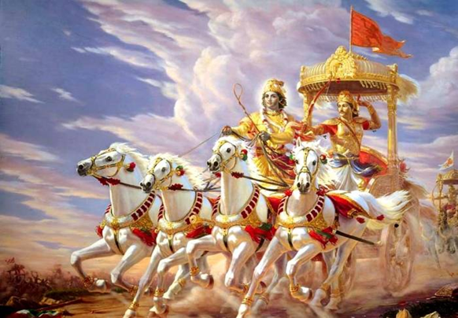
مهاجرت آریایی ها به ایران
آریایی ها شامل تعداد زیادی از نژاد سفید پوست هستند که احتمالا سرزمین اولیه آنها از شمال دریای سیاه و خزر تا حوالی رودهای سیحون و جیحون بوده است. بعد ها بخش از آریایی ها به سمت ایران و هند و بخشی دیگر به اروپا مهاجرت کردند به همین دلیل به اقوام آسیائی و زبان آنها، هند و اروپایی گفته می شود.
آریایی به معنای شریف می باشد . آریایی ایران و هند تا مدتها در کنار هم زندگی می کردند و پس از گذشت مدتها ، از هم جدا شدند . تا پیش از جدایی ، زبان ، سازمان اجتماعی و افسانه های مشترکی داشته اند.
در متون تاریخی ایران ، برخی زمان مهاجرت آریایی ها به ایران را 2000 سال ق م و بعضی دیگر قرن 14 ق م تا قرن 6 ق م ثبت کرده اند . زمانی که آریایی ها به فلات ایران رسیدند، در ابتدا با کشتار مردم بومی آن منطقه ، برخی از آنها را به کار گرفتند.
آنها بعد از ورد به سرزمین ایران به طایفه هایی مختلفی تقسیم شدند که مهم ترین آنها مادها و پارت ها و پارس ها نام داشتند . نام ایران برگرفته از اسم آریایی ها است که سرزمین آریایی معنا می شود.

